Slide 1
OpenCV 3.1.0 – 图像处理教程

Slide 2

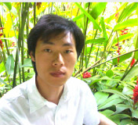
贾志刚
E-Mail: bfnh1998@hotmail.com
微博：流浪的鱼-GloomyFish

Slide 3
自定义线性滤波
卷积概念
常见算子
自定义卷积模糊
代码演示

Slide 4
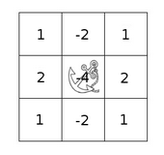
卷积概念
卷积是图像处理中一个操作，是kernel在图像的每个像素上的操作。
Kernel本质上一个固定大小的矩阵数组，其中心点称为锚点(anchor point)

Slide 5

卷积如何工作
把kernel放到像素数组之上，求锚点周围覆盖的像素乘积之和（包括锚点），用来替换锚点覆盖下像素点值称为卷积处理。数学表达如下：

Slide 6
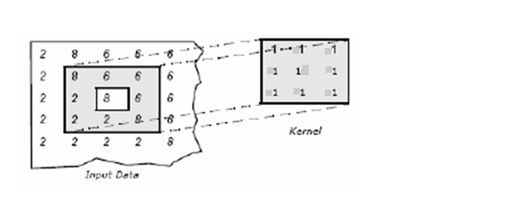
Sum = 8x1+6x1+6x1+2x1+8x1+6x1+2x1+2x1+8x1
New pixel = sum / (m*n)

Slide 7
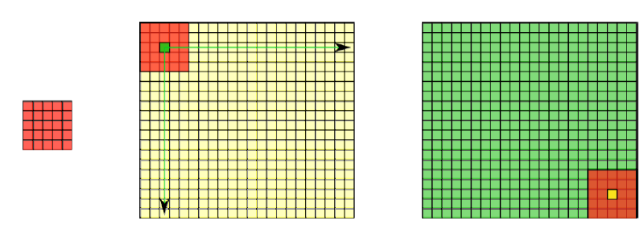

Slide 8
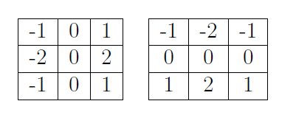
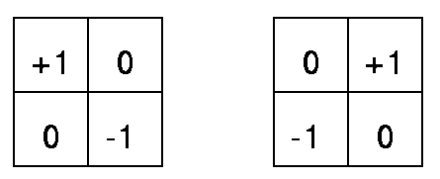
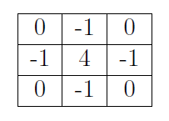
常见算子
Sobel算子
Robert算子
拉普拉斯算子

Slide 9

自定义卷积模糊
filter2D方法filter2D(
Mat src, //输入图像
Mat dst, // 模糊图像
int depth, // 图像深度32/8
Mat kernel, // 卷积核/模板
Point anchor, // 锚点位置
double delta // 计算出来的像素+delta
)
其中 kernel是可以自定义的卷积核

Slide 10
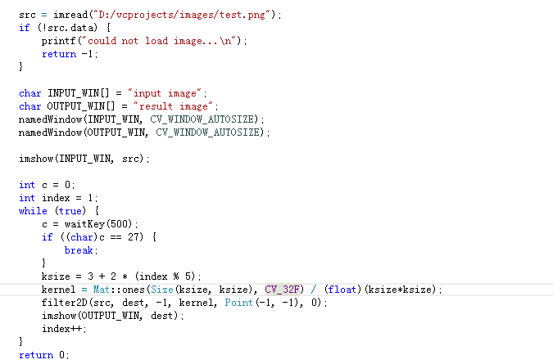
演示代码

